Slide 1
Хутинский заказник
Кирилл Виноградов 8 класс
Руководитель Хмельницкая Т.Ф.

Slide 2
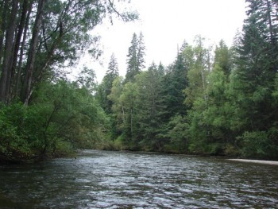
Хутинский заказник
Государственный природный заказник "Хутинский" расположен в бассейне реки Хуту на территории Ванинского района (административный центр - поселок Ванино) Хабаровского края Российской Федерации.

Slide 3
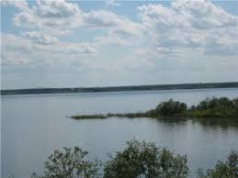
Охраняемые объекты:
нерестилища лососевых видов рыб, таких как кета осенняя, сима, горбуша, а также все виды рыб, постоянно обитающие в водоемах заказника - это кунжа, карась, голец, ленок, хариус, амурский чебак, щука, сиг, сом, сазан, гольян, таймень.

Slide 4
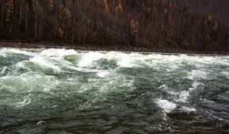
Биологический (ихтиологический) природный заказник Хутинский
общей площадью 19 000 га, создан 25 сентября 1981 года в целях сохранения, восстановления и увеличения запасов ценных видов лососевых и других рыб в бассейне реки Хуту, а также для сохранения запретных полос лесов, защищающих места нереста ценных промысловых особей..

Slide 5
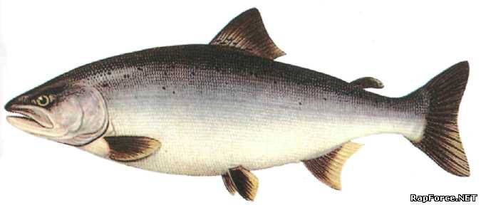
Сима

Slide 6
Горбуша

Slide 7
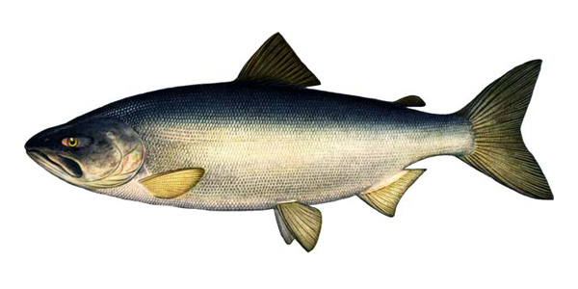
Кета

Slide 8
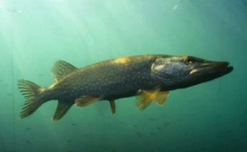
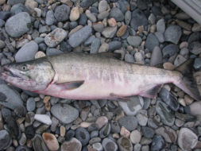
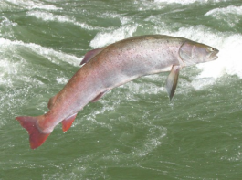
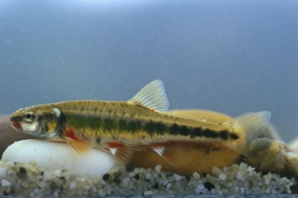
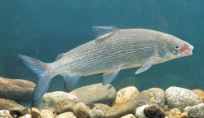
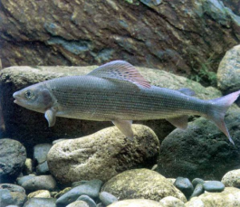
1.щука, 2. кунжа, 3. таймень, 4. гольян, 5. сиг, 6. хариус
1
2
3
4
5
6

